Slide 1
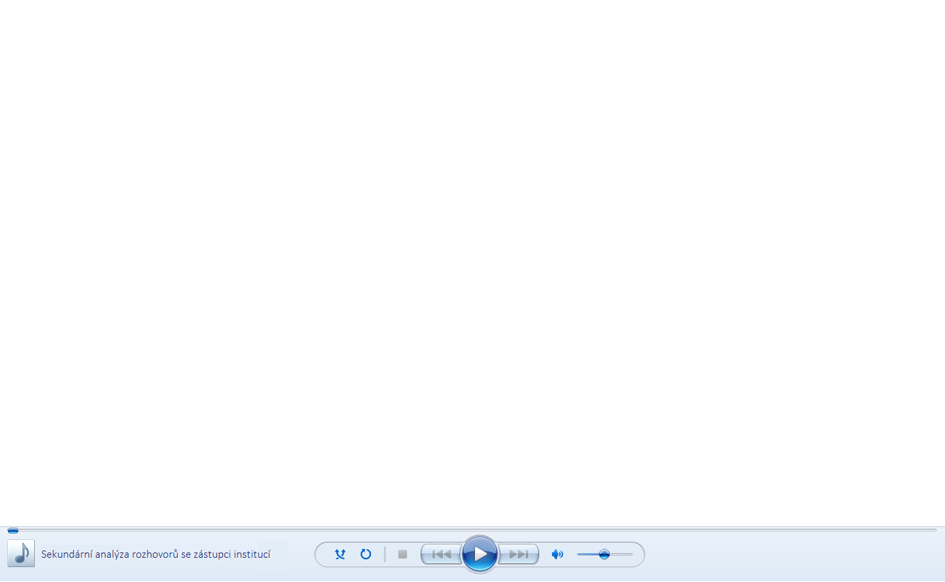
Sekundární analýza rozhovorů se zástupci institucí
Odbor pro sociální začleňování (Agentura)
Autoři: Hana Vališová, Alica Brendzová, Jakub Záhora
Datum: 24. 3. 2021
Tento materiál vznikl za finanční podpory Evropského sociálního fondu prostřednictvím Operačního programu Zaměstnanost v rámci projektu „Agentura pro sociální začleňování jako inovační aktér politiky sociálního začleňování“,
registrační číslo projektu: CZ.03.3.X/0.0/0.0/15_018/0006191

Slide 2
Co máme?
Rozsáhlý nenasdílený soubor nahrávek rozhovorů se zástupci různých institucí z různých obcí pořizovaných v rámci různých výzkumů
Politici
Pracovníci sociálních odborů a OSPOD
Pracovníci neziskových organizací
Pracovníci Úřadů práce
Zástupci bytových odborů, odborů školství, ekonomických odborů…
Pronajímatelé bytů a vlastníci či správci ubytoven, domovníci…
Pracovníci státní i městské policie
Zaměstnavatelé
Ředitelé a zaměstnanci škol
Pracovníci školských poradenských zařízení
Provozovatelé volnočasových aktivit
…
Aš
Benešov
Česká Kamenice
Česká Lípa
Dubí
Havlíčkův Brod
Kaplice
Most
Nové Sedlo
Ostrava
Štětí
Velké Hamry
Vsetín
Žatec
…
Interní výzkumy ASZ
Externí výzkumy ASZ
Vstupní analýzy
Tematické výzkumy
Evaluace
OPZ
OP VVV
…

Slide 3
Co s tím?
1) Strukturovaná, přehledná a anonymizovaná (ve smyslu odstranění citlivých informací) databáze přepsaných rozhovorů k využití pro další výzkumné účely ASZ
Sběr rozhovorů
Spolupráce s MFF UK na manuálu pro přepisovatele
Zadávání přepisů
Spolupráce s MFF UK na manuálu pro anonymizaci
Anonymizace přepisů
Tvorba pravidel pro užívání databáze
2) Sekundární analýza rozhovorů
Brainstorming témat
Hledání příkladu pro prezentaci (odpoledne)
Čekání na software, ve kterém se analýza bude provádět…

Slide 4
Co nás v rámci analýzy zajímá? (příklady)
Residenční segregace vs. začleňování sociálně vyloučených do „běžného“ bydlení
Přenášení situace sociálního vyloučení na děti
Příčiny života v sociálním vyloučení očima institucionálních aktérů
Sociálně vyloučení z jiných obcí jako příčina problémů
Regionální rozdíly v centrálním problému (ubytovny x vyloučené čtvrti x vyloučené jednotlivé domy x smíšená sídliště…)
Zdroje informací aktérů – vlastní pracovní zkušenost x vlastní osobní zkušenost x z druhé ruky x z médií x z odborné literatury x ze školení…
Opakovaně problematické vztahy mezi institucemi a jejich příčiny
Postoj k inkluzi u aktérů z oblasti vzdělávání
Pohled na příčiny školního neúspěchu a možná řešení u aktérů z oblasti vzdělávání

